Slide 1
Energía en la región Norteamérica
Oportunidad para impulsar la cadena de valor del acero en México
Guillermo Vogel
Congreso Canacero / Septiembre 11, 2013

Slide 2
Guión
Desafíos: La propensión a importar, el multiplicador de las exportaciones, y la cadena de valor del acero.
La Oportunidad: Energía.
¿Qué se requiere?

Slide 3
México / Desafío: Propensión a importar y Multiplicador exportaciones
Parto de un estudio elaborado por Jaime Serra (*) sobre la apertura en México. En este estudio él llego a relevantes conclusiones. Sobresalen:
  México se ha transformado en una potencia exportadora de manufacturas.
  Como proporción % del PIB, las exportaciones de México superan a las de China y BRIC´s.
  En términos per cápita, México exporta significativamente más que los BRIC´s.
  En México, las exportaciones son el componente más dinámico de la demanda agregada: Motor.
  No obstante la dinámica de las exportaciones no se refleja en ritmo crecimiento del PIB.
  Esto se explica porque la propensión marginal a importar es muy alta.
  Ello limita el efecto del multiplicador de las exportaciones.
¿Qué hacer para reducir la propensión marginal a importar y aumentar el multiplicador de las exportaciones?
  Propuesta: Aumentar el contenido nacional de las exportaciones a través de impulsar la cadena de valor del acero.
(*) Jaime Serra; Apertura y Crecimiento: México; Septiembre 2011

Slide 4
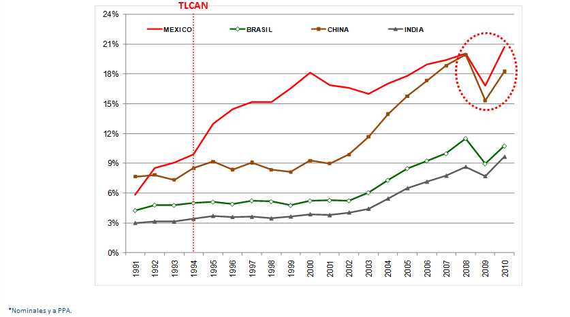
México: Exportaciones Totales vs BRIC´s
Como % del PIB, las exportaciones de México superan a China
EXPORTACIONES TOTALES DE MEXICO VS BRICS
(% PIB *)
Fuente: Oxford Economics; Sep 2013
Fuente: Jaime Serra; SAI con datos de UN Comtrade y OECD

Slide 5
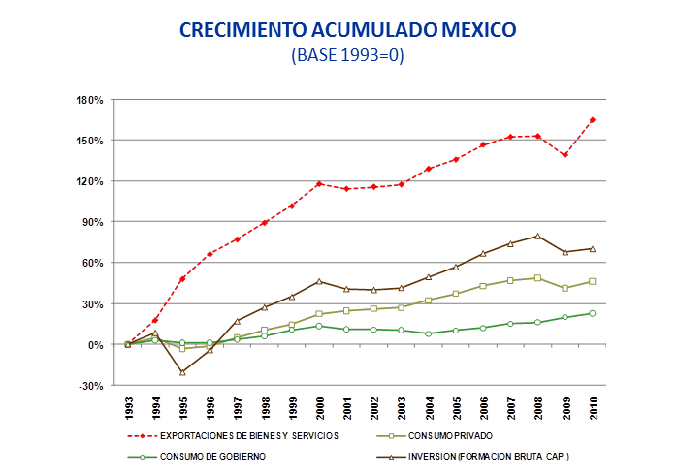
México: Exportaciones Totales
Las exportaciones son el componente más dinámico de la demanda agregada
Exportaciones
FBCF
Consumo Privado
Consumo Gobierno
Fuente: Jaime Serra; SAI con datos del INEGI

Slide 6
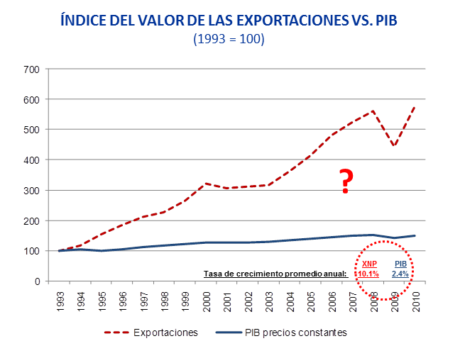
México: Crecimiento Exportaciones y PIB
Sin embargo el crecimiento exportaciones no se refleja en crecimiento PIB
Multiplicador
Exportaciones
en el PIB
México: 1.3
Brasil: 2.3
EUA: 3.3
Fuente: Jaime Serra; SAI con datos de Banco de México e INEGI

Slide 7
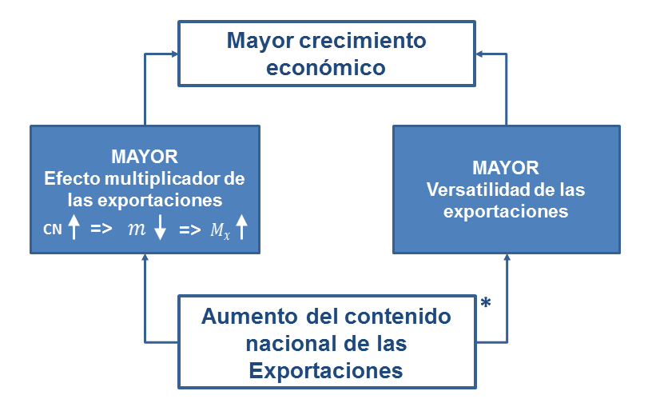
México: Desafío de la Política Comercial
Para crecer hay que disminuir la propensión a importar
Significa aumentar el contenido nacional de las exportaciones
Fuente: Jaime Serra; SAI
(*) Competencia, Financiamiento, e inversión extranjera directa

Slide 8
Desafío: Urgente detonar el crecimiento
Propuesta: Cadena de valor acero a través de la energía
Una forma de aumentar el contenido nacional de las exportaciones sería a través de promover la cadenas de valor del acero.
¿Por qué? Porque la cadena de valor del acero representa actualmente una oportunidad.
La oportunidad se explica fundamentalmente por las ventajas competitivas que da el sector energía TLCAN y en particular la situación en Estados Unidos.
Esta ventaja es actualmente sustantiva con respecto a la situación en China y en el resto del mundo.
Otras ventajas vinculadas son:
  Las ventajas que aporta la integración TLCAN.
  Las ventajas que arroja la localización geográfica.
  Los efectos multiplicativos del sector acero.
    La industria acerera es una palanca al desarrollo porque un aumento de $ 1 mil millones de pesos en la demanda de acero genera un efecto multiplicador de 2.0 en la economía. Es decir de $ 2 mil millones de pesos (*)
(*) Importancia del Acero en México, Ernesto Cervera, GEA.

Slide 9
Oportunidad: Energía factor para detonar crecimiento a través de la cadena de valor
La oportunidad en energía está explicada por los factores siguientes:
  La ventaja en precios que existe en el gas en la región TLCAN y su efecto en los costos de la electricidad.
  El crecimiento de la producción de petróleo y gas en Norteamérica.
  El comparativo de costo del gas vs el petróleo por contenido calorífico.
  El comparativo mundial de petróleo: Importaciones, Exportaciones y Consumo interno.
  La inversión de gasoductos en México. Se estima que los 4 mil kilometros implicará 1 millón de toneladas de tubería de acero.
  El comportamiento y potencial económico de la economía TLCAN vs la dinámica en el resto del mundo.
Considerando que la industria siderúrgica es el principal consumidor de energía, ello implicaría darle competitividad al acero y a su cadena de valor frente a EUA.
De esta forma la industria siderúrgica pudiera ser el pilar más importante para el despegue de la manufactura.

Slide 10
Precios: Petróleo y Gas
Petróleo
Gas
En Julio 2013, Henry Hub (3.65 US$/MMBTU) comercializado a 0.2 del Brent oil en términos de valor calorífico.
Crude Oil Heat Content per Barrel: aproximadamente: 5.8 MMBtu.
Fuentes: Bloomberg / BP/ World Gas Intelligence
Notes:
10
10 September 2013
10

Slide 11
Petróleo: Demanda y Oferta Global, 2010 - 2013
Diferencias entre demanda y oferta se deben a ganancias y perdidas de proceso, biocombustibles y variaciones en inventarios
Fuente: IEA, OPEC.
Notes:
10 September 2013
11

Slide 12
Estados Unidos / Petróleo y Gas: “Rig Count”
Rig count correspondiente a gas seco representa 46% del “Total Gas Rigs en Junio 2013 (160 dry gas rigs).
Fuente: BHI

Slide 13
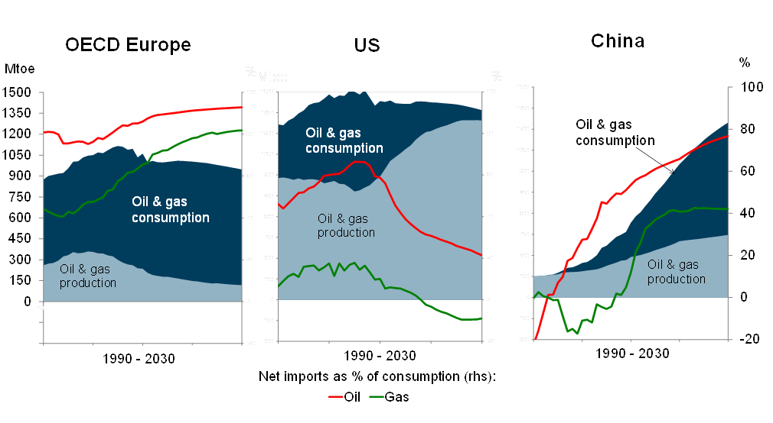
Petróleo y Gas: Europa, Estados Unidos y China
Estados Unidos tiene las mejores perspectivas al 2030
Consumo: Decreciente
Producción: Decreciente
Importaciones: Crecientes
Consumo: Decreciente
Producción: Creciente
Importaciones: Decrecientes
Consumo: Creciente
Producción: Poco creciente
Importaciones: Crecientes
Fuente: Oxford Economics; Sep 2013

Slide 14
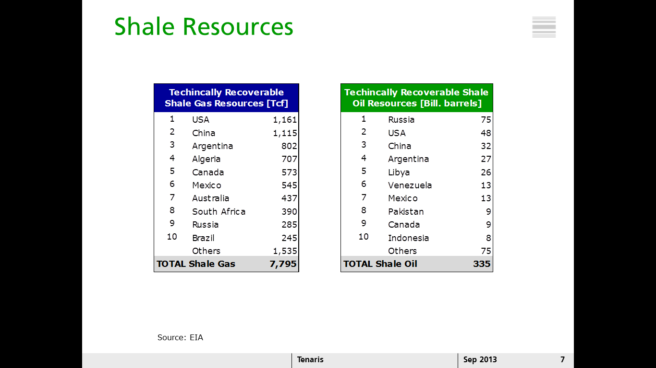
Recursos Shale del Mundo
Estados Unidos en una situación privilegiada

Slide 15
China: Importaciones de Petróleo Crudo, 2004 - 12
Source: EIA, IEA.

Slide 16
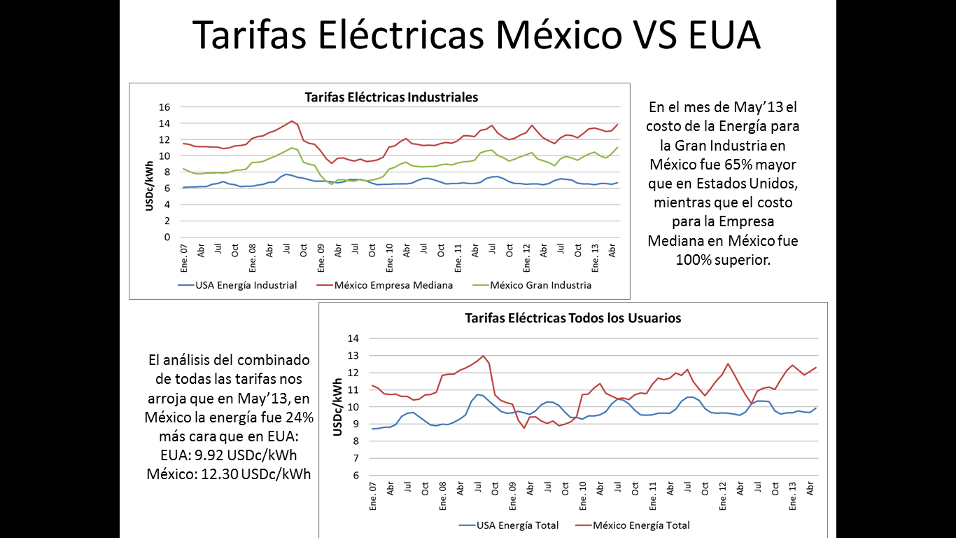
Tarifas Eléctricas 2007- 2013: México vs EUA
Gran Industria: 65 % más cara en Mx / Mediana: 100 % más cara en Mx
Oportunidad única para igualar precios en México a través del uso del gas y dar ventaja al acero y su cadena

Slide 17
Manufactura China
Estudios ya demuestran que su éxito fue resultado de distorsiones que ahora afectan los mercados
No obstante, antes es importante entender lo sucedido con China durante los últimos 15 años.
Estudios recientes (G. Haley, Universidad de Virgnia) han arribado a importantes conclusiones sobre las ventajas otorgadas deslealmente por el gobierno de China.
G. Haley (Universidad de Virgina) concluyó:
  Que el éxito de China como productor y exportador de manufacturas se explica por: enorme oferta de mano de obra, moneda artificialmente subvaluada, y subsidios a sus empresas de estado.
  Se estima que China erogó $ 300 mmd en el período 1985 – 2005 y ello sucedió vía: capital barato y precios bajos de los insumos.
J. Pierce & P. Scott concluyeron que hay un vínculo entre la caída en el empleo en Estados Unidos y la aceleración de las importaciones desde China. Esto por razones de rentabilidad.

Slide 18
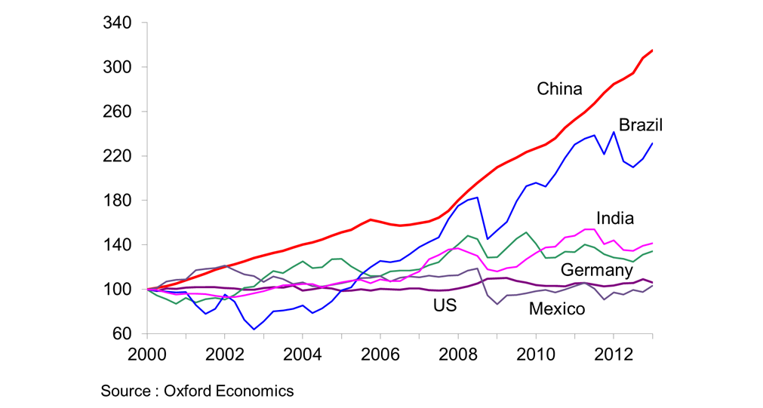
Competitividad Global
¿Manufactura de Estados Unidos ahora muy competitiva?
Los costos unitarios de la mano de obra no resuelven la competitividad con respecto a China. Hay que atender las distorsiones
Indice de costos unitarios mano de obra en la manufactura
(2000 – TI = 100)

Slide 19
¿Qué se requiere?
Reconocer la oportunidad en la competitividad que existe por el tema gas y su efecto sobre el costo de la electricidad
Igualar precios de la energía entre México y EUA (Principalmente para las pequeñas y medianas empresas). Capitalizar la reforma energética.
Reconocer que ello se puede traducir en un precio del acero atractivo para la cadena del acero
Reconocer el multiplicador de la cadena del acero y aprovecharlo.
Identificar los productos con alto contenido de acero que sea viable sustituir con producción doméstica. Esto como resultado del estudio bajo elaboración.
Identificar las alianzas con la manufactura líder de los Estados Unidos (Nafta)

Slide 20
¿Qué se requiere?
Reconocer y seguir atendiendo las distorsiones generadas por China en los mercados.
Aprovechar TPP para:
  Que haya reglas que fortalezcan nuestra competitividad de acceso a mercados; y
  Mantener ventajas TLCAN
En el contexto de la OMC, revisar opciones legales que permitan sancionar las depredación en terceros países.
Promover una alianza: Economía, Promexico, Canacero, Conadiac y Usuarios del acero; con el fin de atraer inversiones que produzcan lo que hoy importamos.

